Slide 1
Планируемые изменения и дополнения в законодательные акты по вопросу РВПЗ
Центр СУР,
менеджер по проектам Душкина Юлия

Slide 2
Развитие РВПЗ в Казахстане в качестве добровольного инструмента
2013
5 крупных предприятий
2014
40 предприятий
137 объектов
2015
40 предприятий
50 предприятий
2016
2010 объектов
263 объекта

Slide 3
Отчетность по РПВЗ в рамках выполнения законодательных требований
2017 год
778 отчетов
2018 год
926 отчетов

Slide 4
Отчеты по РВПЗ за 2017 год
№ | Наименование области | Кол-во природоп-й | Кол-во отчетов РВПЗ
1 | Акмолинская | 244 | 149
2 | Атырауская | 51 | 74
3 | Актюбинская | 181 | 44
4 | Алматинская | 212 | 109
5 | ВКО | 134 | 40
6 | Жамбылская | 270 | 133
7 | ЗКО | 61 | 32
8 | Карагандинская | 177 | 47
9 | Кызылординская | 93 | 17
10 | Костанайская | 188 | 137
11 | Мангистауская | 84 | 22
12 | Павлодарская | 102 | 14
13 | СКО | 115 | 71
14 | ЮКО | 435 | 17
15 | г. Алматы | 244 | 8
16 | г.Астана | 51 | 12

Slide 5
Существующие проблемы в осуществлении РВПЗ в Казахстане
Текущая схема предоставления информации не соответствует Протоколу о РВПЗ и значительно отличается от опыта других стран:
  не предусмотрены пороговые значения для загрязняющих веществ и перечень отраслей промышленности, для которых установлена необходимость отчетности
  отсутствует требование отчетности по диффузным источникам
  необходимость предоставления «лишней» документации в рамках отчета по РВПЗ
  база данных РВПЗ не компьютеризирована
  отсутствует единый подход в отношении предоставления информации в части отходов и другие

Slide 6
Важные принципы Протокола РВПЗ
устанавливает пороговые значения для объектов, подпадающих под отчетность и эмиссий, по которым отчитываются
предусматривает интеграцию с существующими источниками информации в целях уменьшения дублирования
представляет собой структурированную и компьютеризованную базу данных или ряд связанных баз данных, ведущихся компетентным органом
предусматривает возможность поиск выбросов и переносов и их идентификацию по разным параметрам, в т.ч. виду деятельности, загрязнителю, месторасположению и др.
Определяет необходимость оценки качества информации, поступающие от объектов
Протокол РВПЗ
Notes:
ГРВПЗ – дополнительный вид отчетности для предприятий
Отчетность по ГРВПЗ представляется в электронном виде, однако в сканированной форме, что осложняет обработку данных
ГРВПЗ не учитывает эмиссии в почву и не включает совокупные эмиссии по каждому загрянителю

Slide 7
Концепция проекта Экологического Кодекса РК в части РВПЗ
в проекте Кодекса предполагается:
привести систему РВПЗ в соответствие с Протоколом о РВПЗ и международными руководствами по его реализации
упростить процесс предоставления информации для ведения РВПЗ
дополнить компетенцию уполномоченного органа в области ООС необходимыми функциями по утверждению методики расчета выбросов тяжелых металлов, включая ртуть, стойких органических загрязнителей

Slide 8
Предложения по совершенствованию системы РВПЗ в рамках нового ЭкоКодекса
Проект статьи 34 «Сбор и распространение экологической информации»
Государство обеспечивает меры по сбору и распространению экологической информации, в том числе посредством:
ведения и размещения в открытом доступе Государственного регистра выбросов и переноса загрязняющих веществ;
разработки и опубликования Национального экологического доклада Республики Казахстан;
разработки и размещения в открытом доступе Национального экологического атласа;
ведения и предоставления свободного доступа к Государственному фонду экологической информации;
регулярному распространению экологической информации иным образом, в том числе в средствах массовой информации, в периодических и специальных печатных изданиях и иной информационной продукции, на интернет-ресурсах, с применением иных общедоступных информационно-коммуникационных средств, а также в рамках мероприятий по экологическому просвещению.

Slide 9
Предлагаемые изменения
Текущая редакция ЭК РК
Предлагаемая редакция
Государственный регистр выбросов и переноса загрязнителей – структурированная база данных о состоянии эмиссии и загрязнения окружающей среды, размещенная в открытом доступе, которая ведется уполномоченным органом в области охраны окружающей среды в целях обеспечения прозрачности.
Государственный регистр выбросов и переноса загрязняющих веществ – структурированная электронная база данных о состоянии эмиссий загрязняющих веществ в окружающую среду и уровнях загрязнения окружающей среды, размещенная в открытом доступе на интернет-ресурсе, которая ведется уполномоченным органом в области охраны окружающей среды в целях обеспечения права каждого на доступ к экологической информации.

Slide 10
Предлагаемые изменения по РВПЗ
Текущая редакция ЭК РК
Предлагаемая редакция
Природопользователи, имеющие объекты I категории, ежегодно до 1 апреля предоставляют информацию за предыдущий год в соответствии с Правилами ведения Государственного регистра выбросов и переноса загрязнителей, утверждаемыми уполномоченным органом в области охраны окружающей среды.
Природопользователи, осуществляющие соответствующие виды деятельности свыше пороговых значений, установленных Правилами ведения Государственного регистра выбросов и переноса загрязнителей , ежегодно до 1 апреля предоставляют информацию в регистр выбросов и переноса загрязнителей за предыдущий год. Информация предоставляется в соответствии с Правилами ведения Государственного регистра выбросов и переноса загрязнителей, утвержденными уполномоченным органом в области охраны окружающей среды.

Slide 11
Предлагаемые изменения
Текущая редакция ЭК РК
Предлагаемая редакция
Информация о природопользователях должна содержать:
1) наименование, юридический адрес, вид деятельности природопользователя;
2) электронный вариант выданного экологического разрешения;
3) информацию по объему фактических эмиссий в окружающую среду;
4) электронный вариант программы производственного экологического контроля и отчетов экологического мониторинга, плана мероприятий по охране окружающей среды;
5) результаты государственного экологического контроля;
6) сведения об обязательных платежах в бюджет за эмиссии в окружающую среду, в том числе за сверхустановленные нормативы.
Информация должна содержать:
наименование, бизнес-идентификационный номер, юридический адрес, виды деятельности оператора;
адрес (координаты) объекта;
информацию по объему фактических эмиссий в окружающую среду

Slide 12
Предлагаемые изменения
Текущая редакция
Предлагаемая редакция
нет
Информация предоставляется:
1) в разбивке по конкретным объектам в отношении отчетности по точечным источникам;
2) в разбивке по конкретным загрязнителям или по конкретным отходам согласно рекомендуемому перечню веществ для отчетности по отраслям промышленности, установленному Правилами ведения Государственного регистра выбросов и переноса загрязнителей;
3) на основе оценки эмиссий согласно действующим инструктивно-методическим документам, методикам расчета эмиссий тяжелых металлов и стойких органических загрязнителей. При отсутствии действующих методических документов для расчета эмиссий допускается использовать международные документы и технические руководства.

Slide 13
Предлагаемые изменения
Текущая редакция
Предлагаемая редакция
нет
Информация Государственного регистра выбросов и переноса загрязняющих приводится с привязкой к соответствующим картографическим материалам в целях наглядного ее представления на местности.

Slide 14
Обновление Правил ведения ГРВПЗ
Установление рекомендуемого перечня ЗВ для отчетности с учетом отраслевого подхода
Установление единого подхода к предоставлению отчетности в части отходов и совершенствование формы отчетности по отходам
Исключение требования о предоставлении излишней документации (экологическое разрешение, программа ПЭК, отчеты экологического мониторинга и другие)
Указание ссылки на методики расчета выбросов тяжелых металлов, включая ртуть, стойких органических загрязнителей, которые планируются к разработке и другое
Определение перечня видов деятельности, подлежащих отчетности,
Определение пороговых значений для химических веществ по отчетности

Slide 15
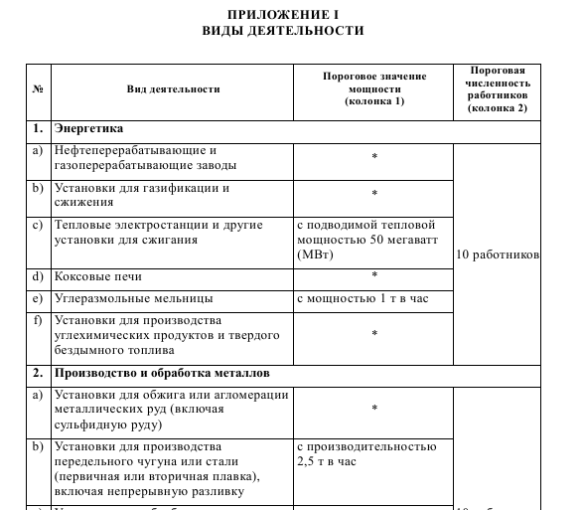

Slide 16
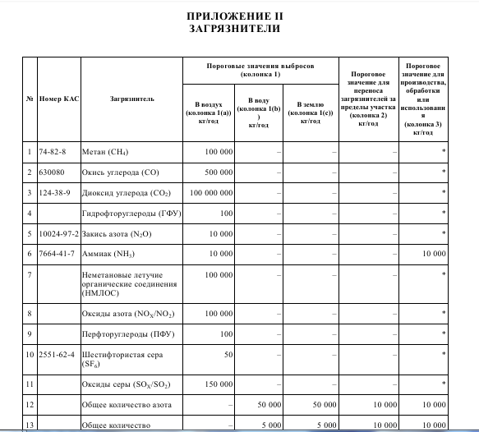

Slide 17
Рекомендованный перечень для отраслей промышленности
(а = выбросы в атмосферу, w = выбросы в воду, о = перенос за пределы участка)
Загрязнитель | Отрасли промышленности
 | Нефтеперерабатывающая | Энергетическая | Металлургическая | Горнодобывающая | Химическая
Окись углерода (СО), Диоксид углерода (СО₂), Неметановые летучие органические соединения, Оксиды азота (NO_{X}/NO₂), Оксиды серы (SO_{X}/SO₂) | а | а | а | а | а
Метан (СН₄) | а | а |  |  | а
Гидрофторуглероды (ГФУ) |  |  | а | а
Закись азота (N₂O) | а | а |  |  | а
Аммиак (NH₃) |  |  | а |  | а
Перфторуглероды (ПФУ) |  |  | а |  | а

Slide 18
Рекомендованный перечень для отраслей промышленности (2)
(а = выбросы в атмосферу, w = выбросы в воду, о = перенос за пределы участка)
Загрязнитель | Отрасли промышленности
 | Нефтеперерабатывающая | Энергетическая | Металлургическая | Горнодобывающая | Химическая
Общее количество азота |  |  |  | wо | wо
Общее количество фосфора |  |  |  | wо | wо
Гидрохлорфторуглероды (ГХФУ) |  |  | а | а | а
Галоны |  |  | а | а | а
Мышьяк, Кадмий, Хром, Медь, Ртуть, Никель, Свинец, Цинк | аw | аw | аwо | аwо | аwо
ПХДД+ПХДФ (диоксины+фураны) (в виде э.т.) | а | а | а | а | аwо
Общий органический углерод (ООУ) (в виде общего С или ХПК/3) | wо | wо | wо | wо | аwо
Твердые частицы ТЧ₁₀ | а | а | а | а | а
Хлорфторуглероды (ХФУ)
Шестифтористая сера (SF₆)

Slide 19
Рекомендованный перечень для химической отрасли промышленности
(а = выбросы в атмосферу, w = выбросы в воду, о = перенос за пределы участка)
Загрязняющие вещества | Отчетность по эмиссиям
Алахлор, Альдрин, Атразин, Хлордан, Хлордекон, Хлорфенвинфос, Хлороалканы (C₁₀-С₁₃), Хлорпирифос, ДДТ, 1,2-дихлорэтан (ДХЭ), Дихлорметан (ДХМ), Дильдрин, Диурон, Эндосульфан, Эндрин, Галогенизированные органические соединения, Гептахлор, Гексахлорбензол, Гексахлорбутадиен, 1,2,3,4,5,6-гексахлорциклогексан (ГХГ), Линдан, Мирекс, Пентахлорбензол, Пентахлорфенол (ПХФ), ПХД, Тетрахлорэтилен (ТХЭ), Тетрахлорметан (ТХМ), Трихлорбензолы (ТХБ), 1,1,1-трихлорэтан, 1,1,2,2-тетрахлорэтан , Трихлорэтилен, Тетрахлорметан (ТХМ), Трихлорбензолы (ТХБ), Симазин, Трихлорметан, Таксофен, Винилхлорид, Антрацен, Бензол, Бромированные дифениловые эфиры (БДЭ), Нонилфенол этоксилаты (НФ/НФЭ) и связанные с ними вещества, Этилбензол, Оксид этилена, Изопротурон, Нафталин, Органотиновые соединения (в виде общего Sn), Ди-(2-этилгексил)фталат (ДЭГФ), Фенолы (в виде общего C), Полициклические ароматические углеводороды (ПАУ)^{b,} Толуол, Трибутилин и соединения, Трифенилтин и соединения, Трифлуралин, ксилолы, хлориды, хлор, асбест, цианиды, фториды, фтор | awо
Цианистый водород (HCN) | а

Slide 20
Перспективы развития методологической базы для оценки эмиссий
Вещества | Примечание | Существующие методики
Неметановые летучие органические соединения | Необходима отчетность в воздух для 5-ти ключевых отраслей | В воздух: для предприятий черной металлургии
Мышьяк | Необходима отчетность в воздух и воду для ключевых отраслей | В воздух: нет В воду: одна методика методом атомно-эмиссионной спектроскопии
Кадмий | Необходима отчетность в воздух для ключевых отраслей | В воздух: для предприятий черной металлургии В воду: одна методика методом атомно-эмиссионной спектроскопии
Гидрофторуглероды (ГФУ) | Необходима отчетность в воздух для металлургической и горнодобывающей отраслей | В воздух: нет
…

Slide 21
Дальнейшие шаги по совершенствованию системы РВПЗ
Подготовка и согласование изменений и дополнений в Экологический Кодекс РК с заинтересованными сторонами
Обновление Правил ведения ГРВПЗ
Разработка и утверждение методик оценки эмиссий тяжелых металлов и СОЗ, разработка других необходимых методик
Обучение и разъяснительная работа с предприятиями
Повышение потенциала государственных служащих в отношении оценки качества данных
Повышение осведомленности общественности о РВПЗ и обучение НПО работе с населением

